Slide 1
Introduccion a web scraping con Python
Mauricio Cortazar
Backend developer

Slide 2
Que es el web scraping?
Web scraping es una técnica utilizada mediante programas de software para extraer información de sitios web

Slide 3

Metodos para extraer informacion
API’s
RSS
Documents (HTML, XML, JSON, CSV)

Slide 4
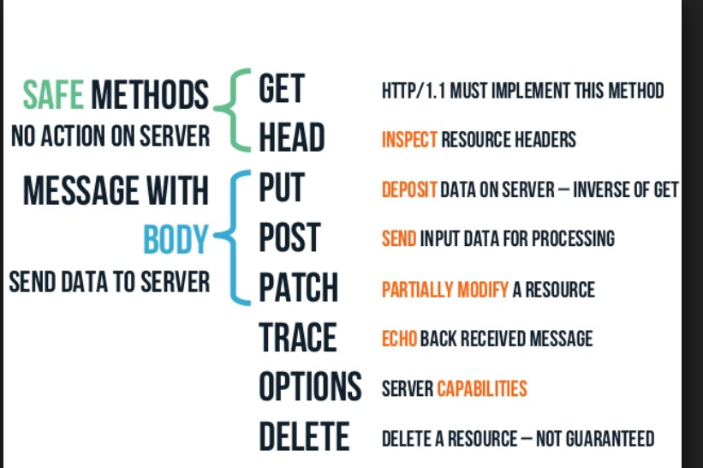
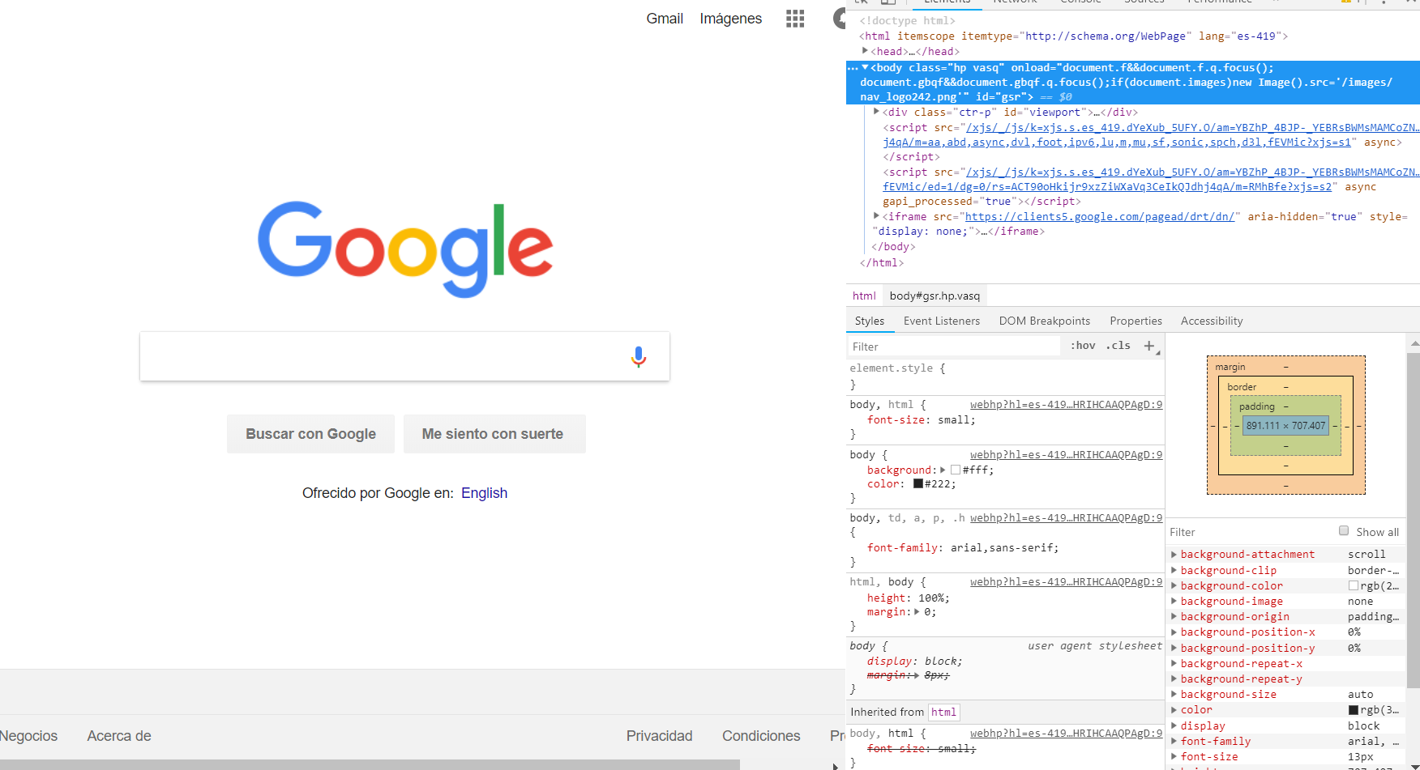
Que hace falta?

Slide 5
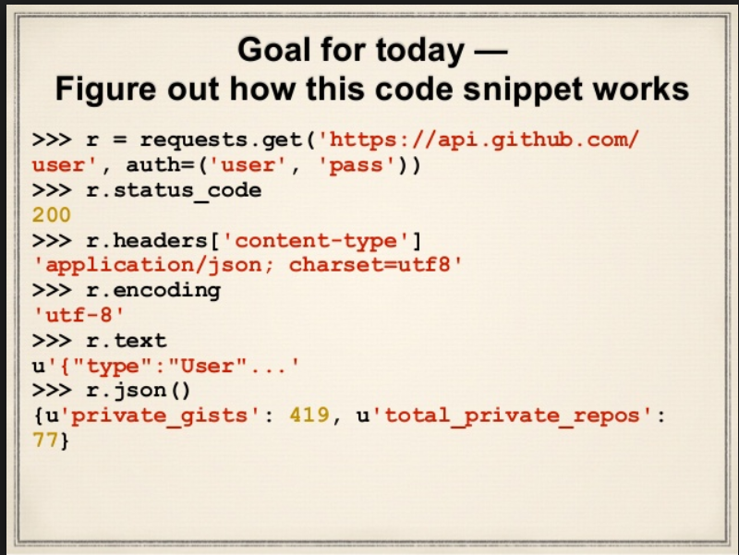
The Farm: Requests

Slide 6
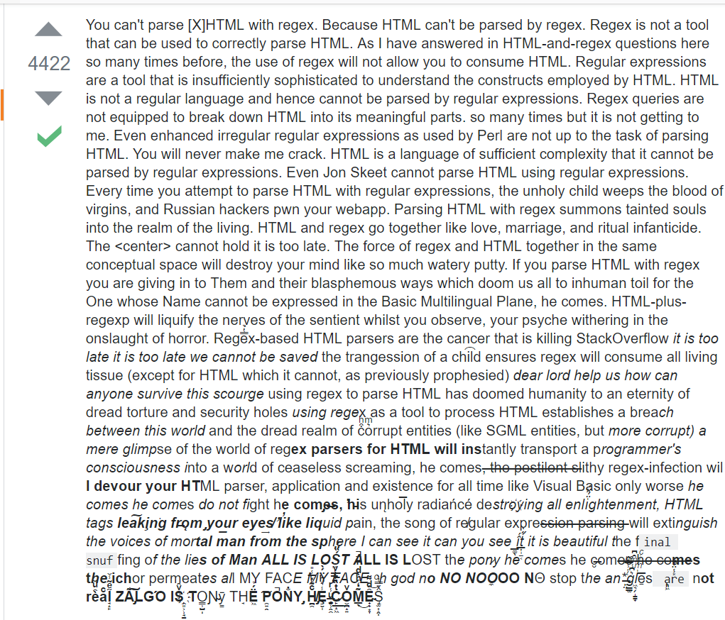

Slide 7

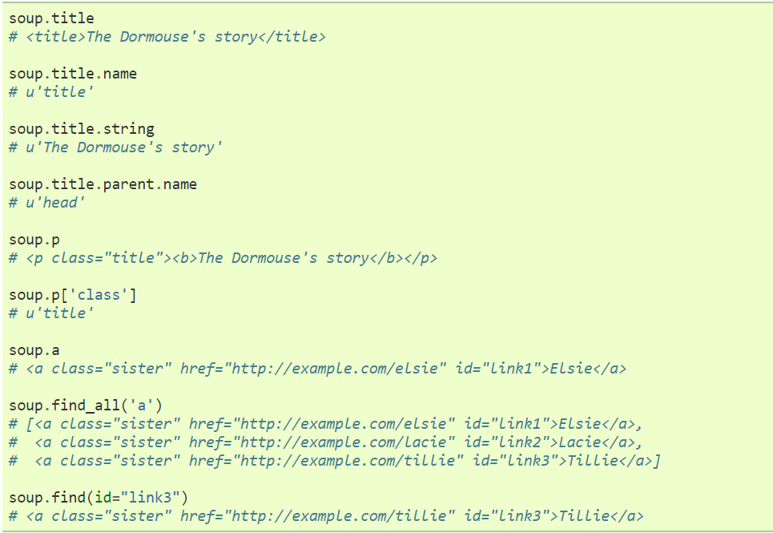
The Stew: Beautiful Soup 4

Slide 8
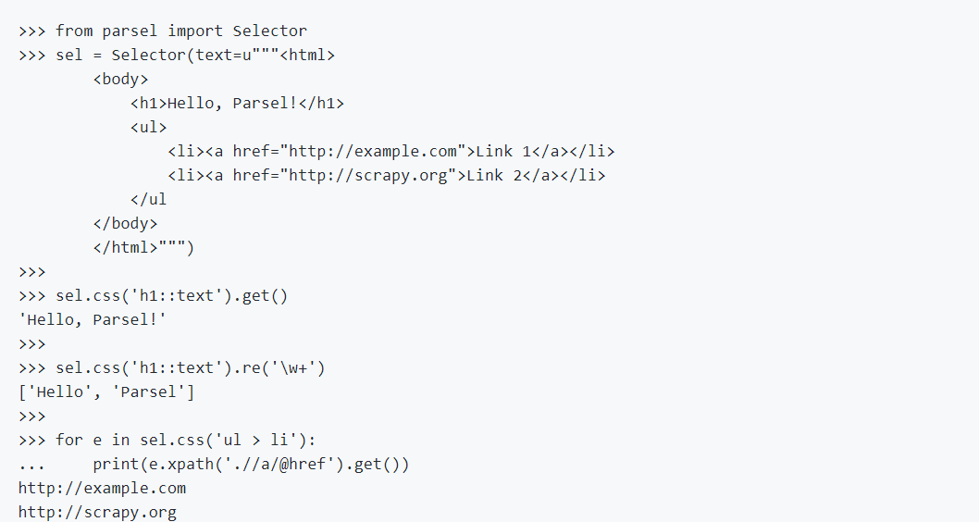
Parsel

Slide 9
Scrapy
A diferencia de los paquetes anteriormente mencionados, scrapy es un framework y por esta razon hace que nuestro trabajo sea mucho mas rapido y simple

Slide 10
Selenium
El principal objetivo de selenium es el de crear test para interfaces de usuario usando un webdriver. Selenium no usa un interprete de commandos como lo hace request sino que se vale de un navegador para realizar las peticiones.

Slide 11
Cual es la mejor opcion?
Depende

